Slide 1
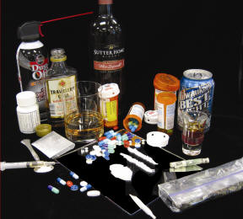
Vpliv alkohola in drugih mamil na delovanje živčevja
Predmet: Biologija
1.

Slide 2
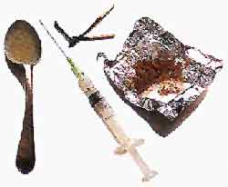
Kazalo
1................ Naslovnica
2................ Kazalo
3................ Uvod
4................ Alkohol
5................ Droge/mamila
6................ Amfetamini
7................ Nikotin
8................ Kanabis
9................ Heroin
10............... Kokain
11............... Statistika
12............... Zaključek
13............... Viri
2.

Slide 3
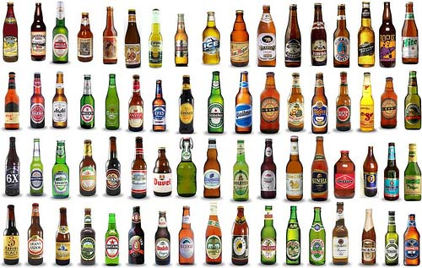
Uvod
Danes vam bom predstavil posledice uživanja drog in alkohola, posebej kako vplivata na živčevje.
Alkohola dostikrat ne jemljemo kot drogo, predvsem zato, ker je marsikje po svetu tako vpleten v vsakdanje življenje. Vendar je droga in redno prekomerno pitje je postalo resen problem mnogih modernih družb.
3.

Slide 4
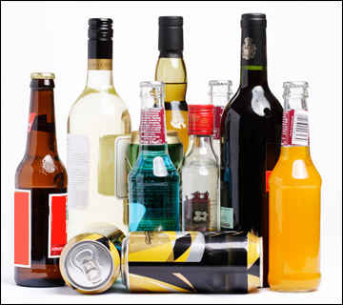
Alkohol
Alkohol deluje na prenašalne sisteme v možganih tako, da
zmanjša stimulatorno* živčno aktivnost in poveča inhibitorno*.
Učinkovanje alkohola se stopnjuje od prvega kozarca, ki
povzroči dobro voljo in sproščenost, nadaljnje uživanje pa vodi
do zaspanosti in izgube zavesti.
Inhibirati:
zavirati, zadrževati
Stimulirati: povzročati, da postane kdo (bolj) delaven
4.

Slide 5
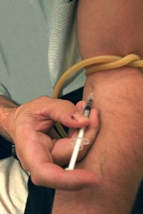
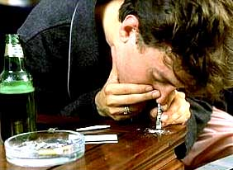
Droge/mamila
http://www.youtube.com/watch?v=AlKXBt4b7sM
5.
Mamilo je snov, ki vpliva na spremembo počutja, vedenja in mišljenja. Včasih se ljudje ne zavedajo, da tudi s pitjem alkohola, kave ali kajenjem tobaka uživajo drogo. Med uživalci drog, ki si drogo vbrizgavajo se pojavijo okužbe z virusom HIV, med njimi pa je še bolj razširjen hepatitis C.

Slide 6
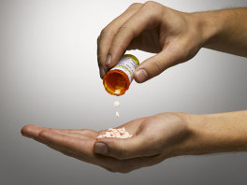
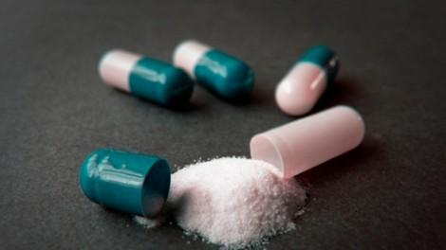
Amfetamini
Amfetamini so sintetične snovi, med katere spadajo
tudi:
-deksedrin
-speed
-ekstazi.
Te snovi povzročijo:
-sproščanje dveh prenašalcev v osrednjem živčevju
-budnost in izrazit občutek ugodja
-dobro počutje
-pojavijo se prividi (halucinacije).
6.

Slide 7
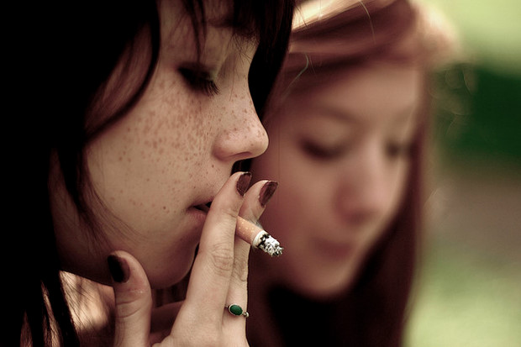
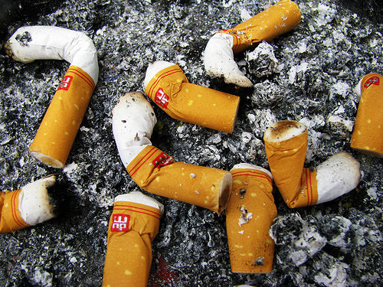
Nikotin
Nikotin je aktivna snov v vseh tobačnih izdelkih.
Stimulira fiziološke mehanizme, odgovorne za budnost.
Dolgotrajna izpostavljenost dihal tobačnemu dimu lahko
povzroči pljučnega raka ter druge bolezni dihal, srca
in ožilja.
7.

Slide 8
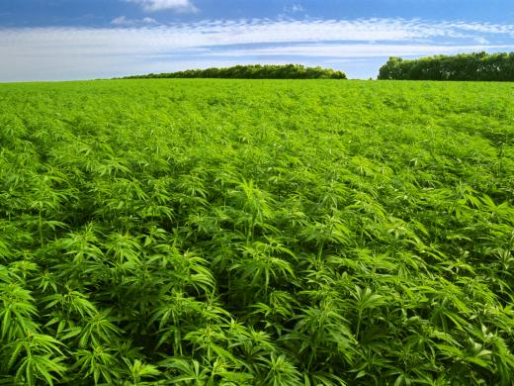
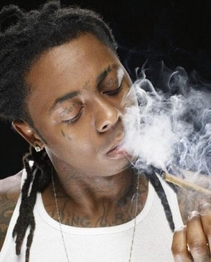
Kanabis (marihuana)
Kanabis je ime rastline, katere posušene liste, stebla,
semena in cvetove poznamo tudi kot marihuano.
Kanabis je, če se ga pravilno uporablja, zelo učinkovito
in varno zdravilo.
Je pa tudi strup, ki deluje sproščajoče, izboljša
počutje ter povzroča sanjam podobno stanje, ko
drugače zaznavamo zvoke, barve in čas.
8.

Slide 9
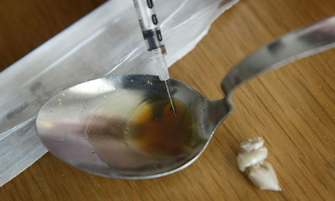
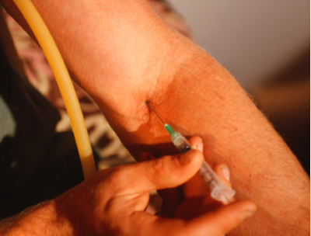
Heroin
Heroin je sintetični derivat morfina, zdravila
rastlinskega izvora.
V osrednjem živčevju heroin učinkuje na živčne celice,
ki za prenašalce uporabljajo endorfine.
Ta sistem je pomemben za nadziranje bolečine.
Snovi, ki delujejo tako kot endorfini, so zelo učinkovita
protibolečinska zdravila.
Heroin se vbrizga v žilo ali pokadi. Zaužit povzroči
takojšen občutek ugodja.
Heroin je zelo nevarno mamilo, saj že
nekoliko zvečan odmerek lahko povzroči smrt
(zavira nadzor dihanja). Heroin je uničil že veliko
življenj.
9.

Slide 10

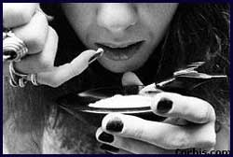
Kokain
Kokain je še ena snov rastlinskega izvora, ki povzroči
zelo močne občutke ugodja ter deluje
psihostimulativno. Kokain deluje podobno kot
amfetamini. Uživa se v obliki snifanja, kajenja in
vbrizgavanja.Tako kot heroin, je tudi kokain
zelo nevarno mamilo. Posamezniki, ki uživajo
kokain, sploh pa če ga kadijo (crack), hitro postanejo
nasilni.
Povečan odmerek je lahko usoden.
10.

Slide 11
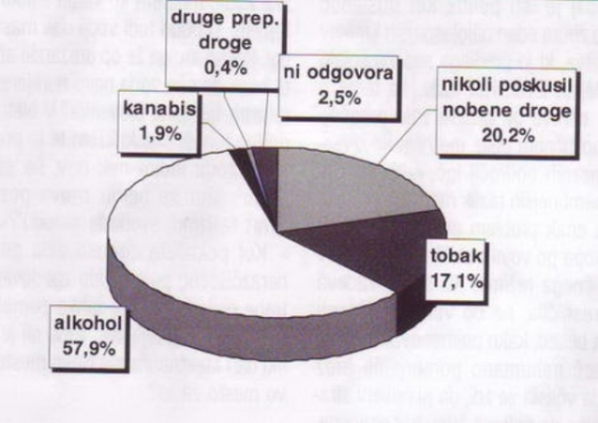
Statistika
Kanabis= marihuana
Pri 16. letu je 23% mladostnikov rednih kadilcev, 26% jih je že poskusilo marihuano, 7% hlape, 7% pomirjevala, več kot 3% LSD in ekstazi, okrog 2% pa ostale prepovedane droge.
11.

Slide 12
Zaključek
Moje mnenje je, da bi se droge morale prepovedati, saj dandanes umira preveč ljudi, posebej mladih.
Upam da ste uživali v predstavitvi in se naučili nekaj novega.

Slide 13
Viri
http://www.braincampaign.org/Common/Docs/Files/2785/slovchap4.pdf
http://www.mislizglavo.si/index.php/mode=MoreContent/menuid=16
http://sl.wikipedia.org/wiki/Alkohol
http://sl.wikipedia.org/wiki/Mamilo
https://www.google.si/imghp?hl=sl&tab=wi
http://www.dijaski.net//
13.

